Slide 1
Kennismaken met specialisatie Vrijetijd
Begrippen
Geen
Specialisatie Vrijetijd
Kennismaken + verwachtingen
Duurzaam en gastvrij ondernemen
Eerste opdracht voor ons!
IBS Toetsing
Kennistoets
Verantwoording
Presentatie
Week 1 | Week 2 | Week 3 | Week 4 | Week 5 | Week 6 | Week 7 | Week 8 | Week 9 | Week 10

Slide 2
Vandaag: - korte intro van mij & jullie - Wat is vrijetijd ook alweer? - e-learning visit brabant - uitleg IBS-specialisatie – waar gaan we aan werken komende weken? (+hoe) Tot slot: even wat extra creativiteit / what happened?

Slide 5
Korte intro! Onderwerp: Stage + Wat is voor jou vrije tijd?

Slide 7
Wat gaan we doen?
In dit IBS ga ontdekken hoe je zelf een onderneming kunt opzetten binnen je specialisatie. Om dit te doen moet je veel weten van ondernemen, maar je moet ook nadenken over het duurzame aspect van je onderneming. Daarnaast ga je je ontwikkelen op het gebied van de 21e eeuwse vaardigheden.

Slide 8
Hoe helpt je specialisatie daarbij? Wat is de inhoud van deze specialisatie? Naast je skills als ondernemer krijg je in deze specialisatie meer te weten over de marketing van je nieuwe bedrijf. Wat is je concept? Hoe zet je het weg in de markt? Hoe werk je aan je branding? Hoe creëer je sfeer en beleving? Aan de ene kant gericht op je IBS maar we maken zeker de koppeling in jouw rol als organisator en projectmanager binnen de VT.

Slide 9
Verwachtingen
Terugblik vorig jaar
Waarom heb je deze specialisatie gekozen?
Wat wil je graag leren?
Hoe zou je de lessen willen hebben?
Wat zijn jullie verwachtingen van het komende jaar mbt VT?
Wat verwacht je van mij?

Slide 10
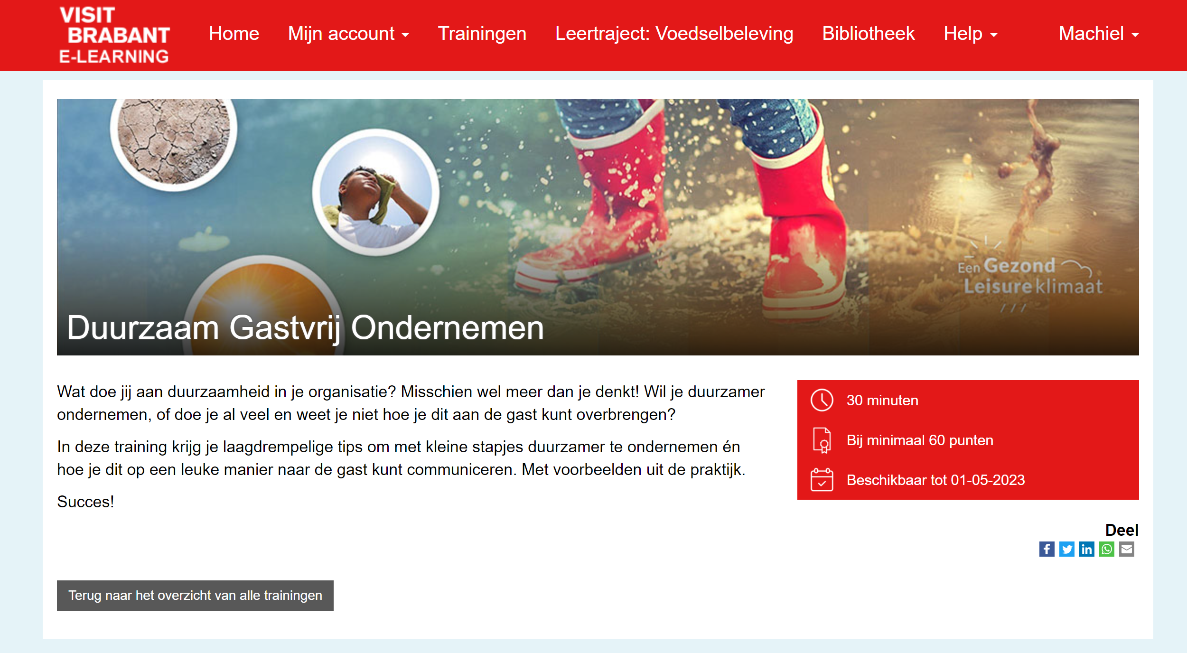
KLIKKEN!

Slide 11
https://elearning.visitbrabant.com/nl/Cursisten/Trainingen/Details-Training/4096

Slide 12
Duurzaam gastvrij ondernemen
Wat viel op?
Wat wist je nog niet?

Slide 13
What happened?

Slide 14
Volgende week:
Opdracht: onze nieuwe rubriek “what happened?” binnen VT. Iedereen krijgt 1x de opdracht een artikel mee te nemen wat invloed heeft op onze sector uit de actualiteit.
Doel: op de hoogte blijven van wat er speelt, trends en ontwikkelingen, die we meenemen in ons IBS uitvoering

